Slide 1
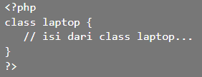
Class adalah cetak biru atau blueprint dari object. Class digunakan hanya untuk membuat kerangka dasar. Yang akan kita pakai nantinya adalah hasil cetakan dari class, yakni object.
contoh :

Slide 2
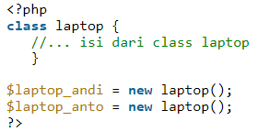
Object atau Objek adalah hasil cetak dari class, atau hasil ‘konkrit’ dari class. Jika menggunakan analogi class laptop, maka objek dari class laptop bisa berupa: laptop_andi, laptop_anto, laptop_duniailkom, dan lain-lain. Objek dari class laptop akan memiliki seluruh ciri-ciri laptop, yaitu property dan method-nya.
Contoh :

Slide 3
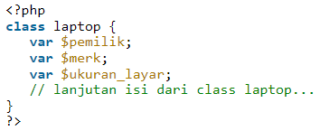
Property (atau disebut juga dengan atribut) adalah data yang terdapat dalam sebuah class. Melanjutkan analogi tentang laptop, property dari laptop bisa berupa merk, warna, jenis processor, ukuran layar, dan lain-lain.
contoh :

Slide 4
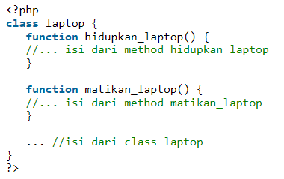
Method adalah tindakan yang bisa dilakukan di dalam class. Jika menggunakan analogi class laptop kita, maka contoh method adalah: menghidupkan laptop, mematikan laptop, mengganti cover laptop, dan berbagai tindakan lain.
Method pada dasarnya adalah function yang berada di dalam class. Seluruh fungsi dan sifat function bisa diterapkan ke dalam method, seperti argumen/parameter, mengembalikan nilai (dengan keyword return), dan lain-lain.
Contoh :

Slide 5
https://www.duniailkom.com/tutorial-belajar-oop-php-pengertian-class-object-property-dan-method/

